Slide 1
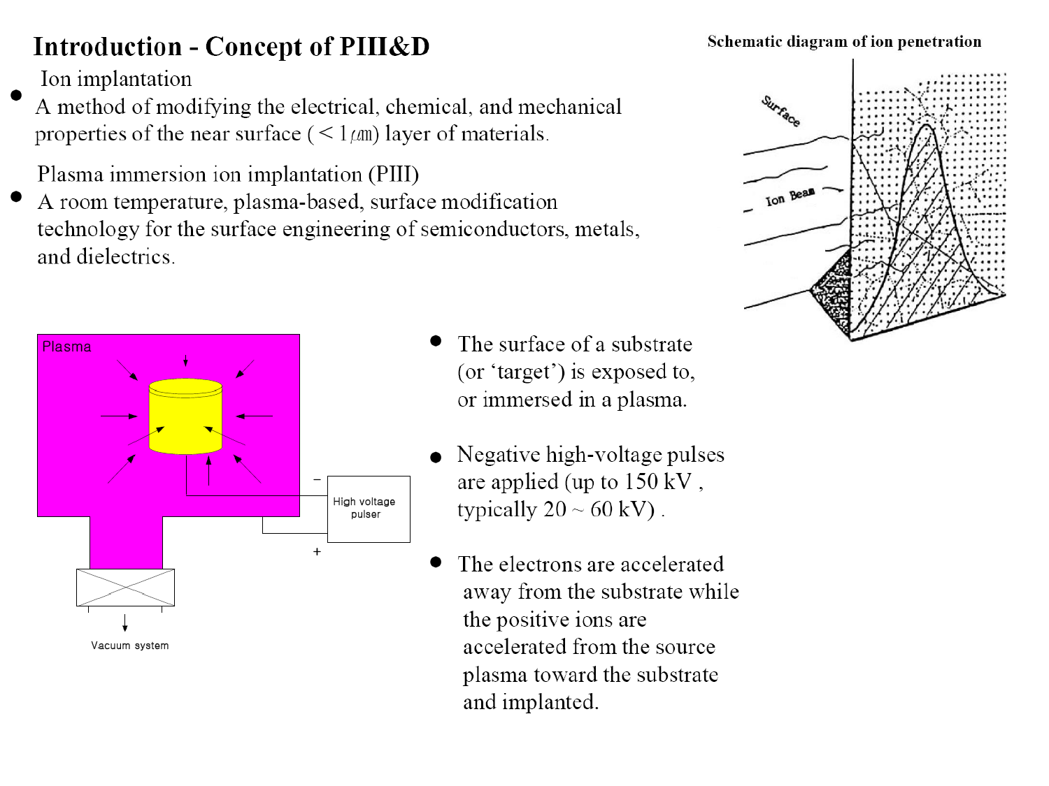
플라즈마 장입 이온 주입
PI3라고도 한다
여기 있는 것은 CCP 타입인데 CCP 타입은 ICP에 비해 전자나 이온의 수는 100배 적다. 하지만 에너지의 균일성이 아주 우수하다.
굉장히 빠르게 냉각되기 때문에 담금질성이 우수한데 그렇다 보니 탄소강, 합금강을 구분하지 않는다. (충격담금질 특징)
Self-quenching이 되기 때문에 별도의 냉각이 필요없다. (충격담금질 특징)
1μm 이하의 표면에 한해 아주 얇게 개질된다. (고유특징)
만약 Fe 시편을 피처리물을 넣고 질소를 주입하게 되면 표면에 FeN이라는 세라믹이 형성되어 표면층의 경도와 내마모도가 아주 높아진다.
피처리물
3차원 구조물에 상하좌우 방향에 관계없이 이온 주입이 가능하다
피처리물을 플라즈마 안 쪽에 담군 후 바이어스
전압을 걸어주게 되면 전압차에 의해 이온이
피처리물로 충돌 및 침투하게 되고 이때 발생한 열로 인해 표면이 개질된다. 피처리물에 걸어주는 전압은 20kV만 되어도 x-ray가 방출되기 때문에 10kV 정도만 걸어주며 그렇게 해도 충분히 원하는 특성을 얻을 수 있다. 이 과정을 거치고 나면 1μm 이하의 표면에 한해 개질되게 된다. (비커스 경도 1000이상, 내마모도 아주 높음)

Slide 2
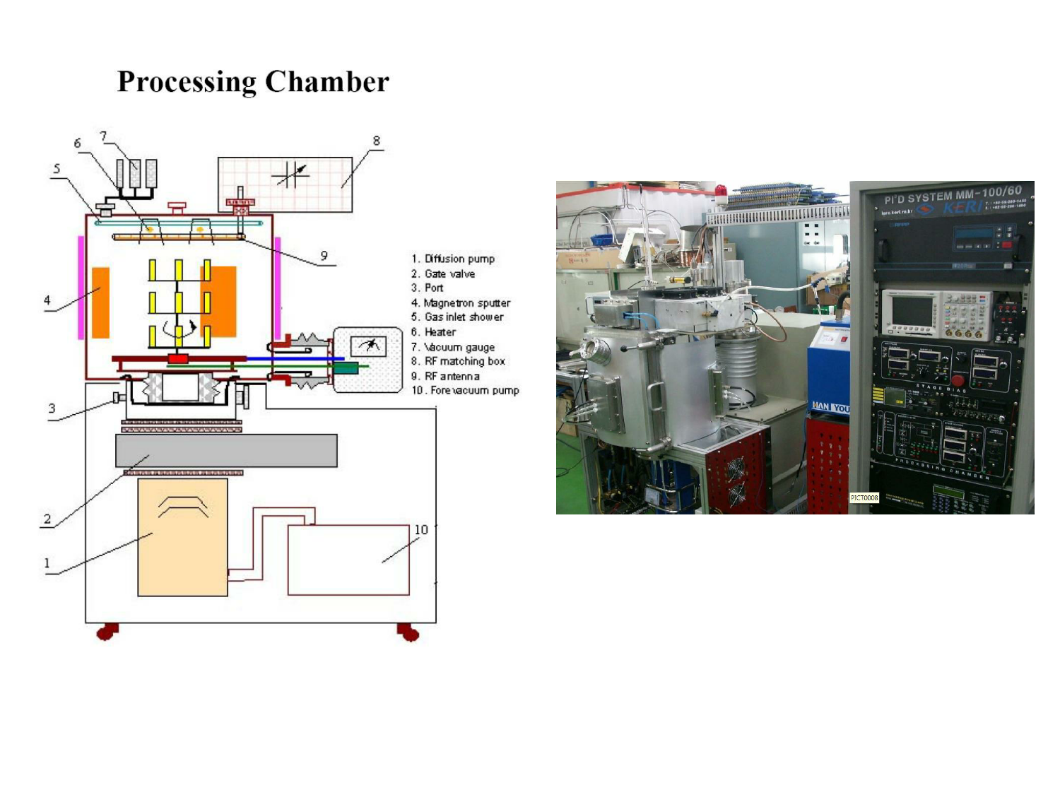

Slide 3
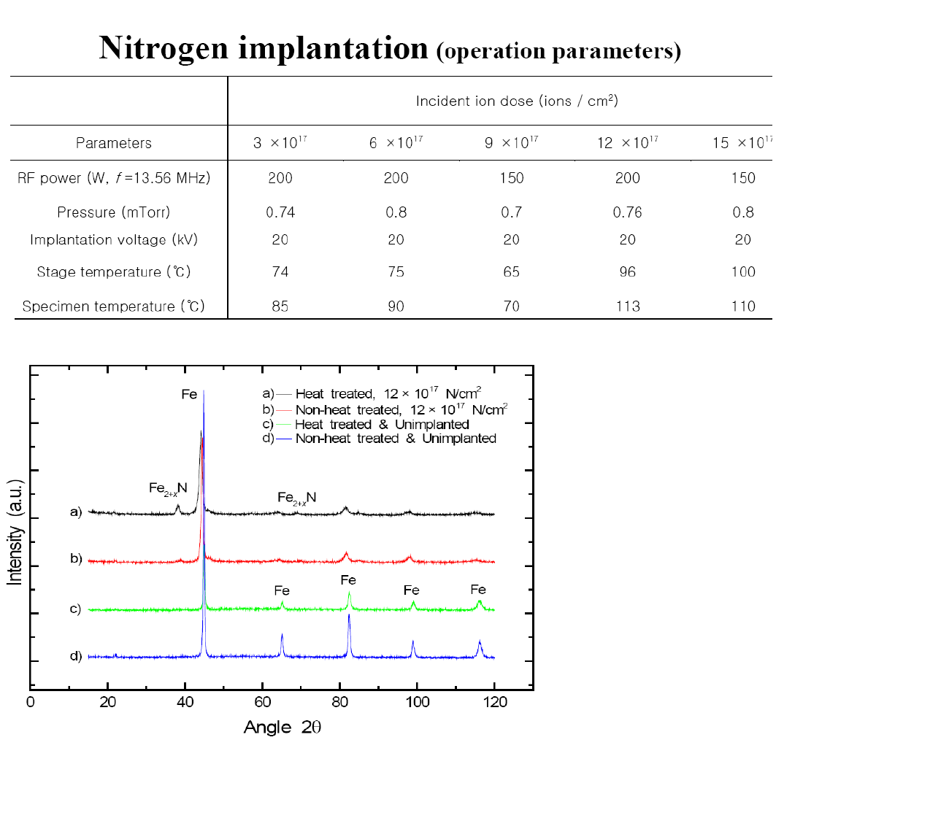

피크
반치폭
오른쪽으로 갈수록 플라즈마가 강해지며 같은 넓이에 주입되는 이온수가 많아진다
PIII XRD 분석으로 알 수 있는 것
1. 가공경화
질소가 들어가면서 픽이 점점 없어진다는 것은 결정립이 없어진다는 말이고 결정질에서 비정질로 바뀌고 있다는 것을 의미한다.
2. 석출경화
FeN 픽이 떴다는 것은 세라믹이 생겼다는 말이고 이는 석출물이 생성되었다는 것을 의미한다.
3. 입계경화
$D=\frac{0.9λ}{B\cos{θ}}$ D: Grain Size, B: 반치폭
이 공식을 적용하면 Grain size를 구할 수 있다.
반치폭이 커질수록 Grain Size는 작아진다.
반치폭(FWHM) : Full Wide Half Maximum
서로 다른 결정면을 갖는 Grain이 5개 존재한다

Slide 4
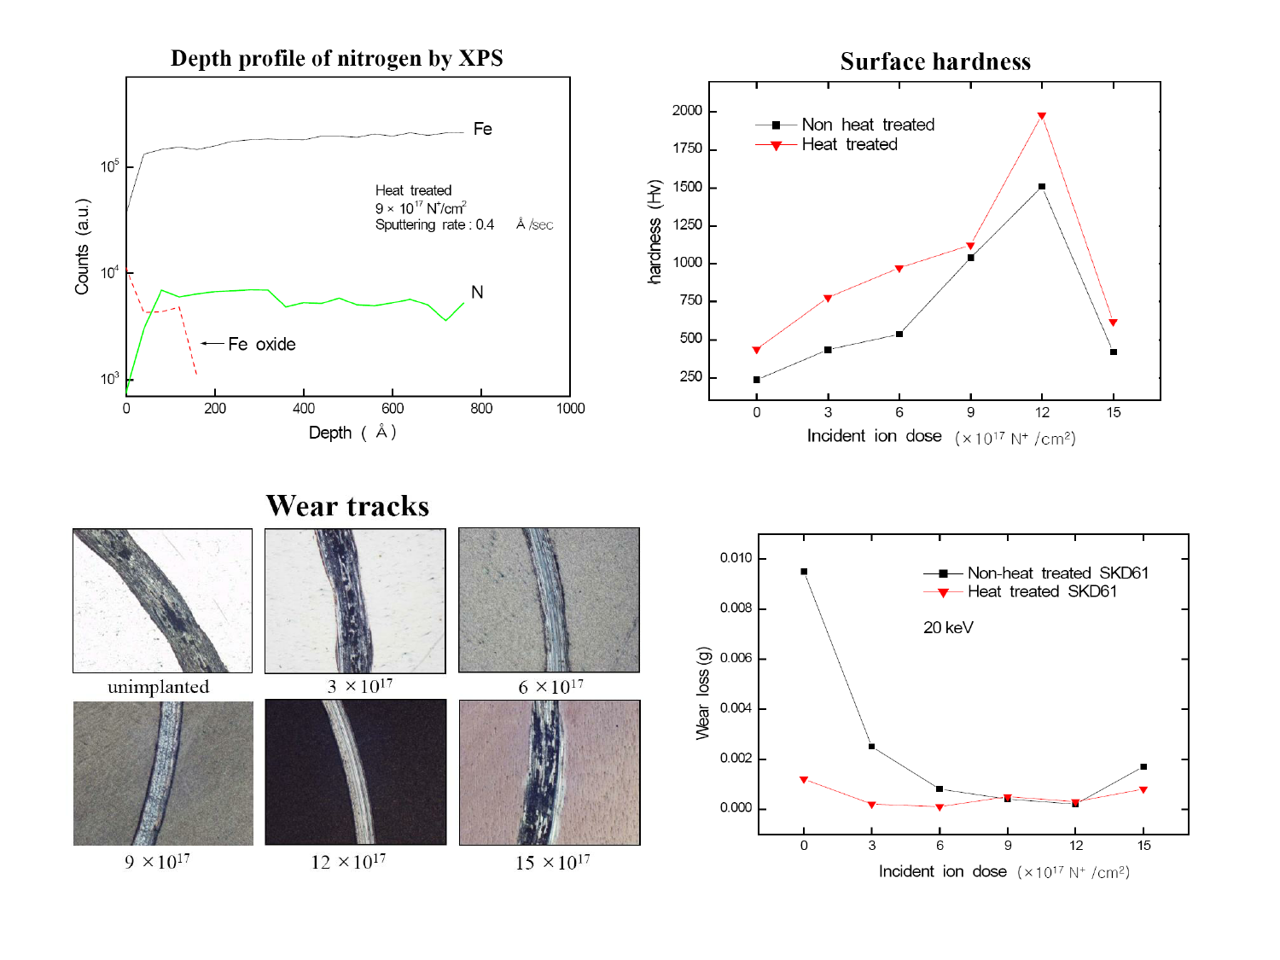
이온 주입만 했는데도 비커스 경도가 1500정도까지 올라갔고 열처리까지 했더니 2000까지 올라갔다
경도가 올라간 만큼 내마모도가 올라갔다

Slide 5
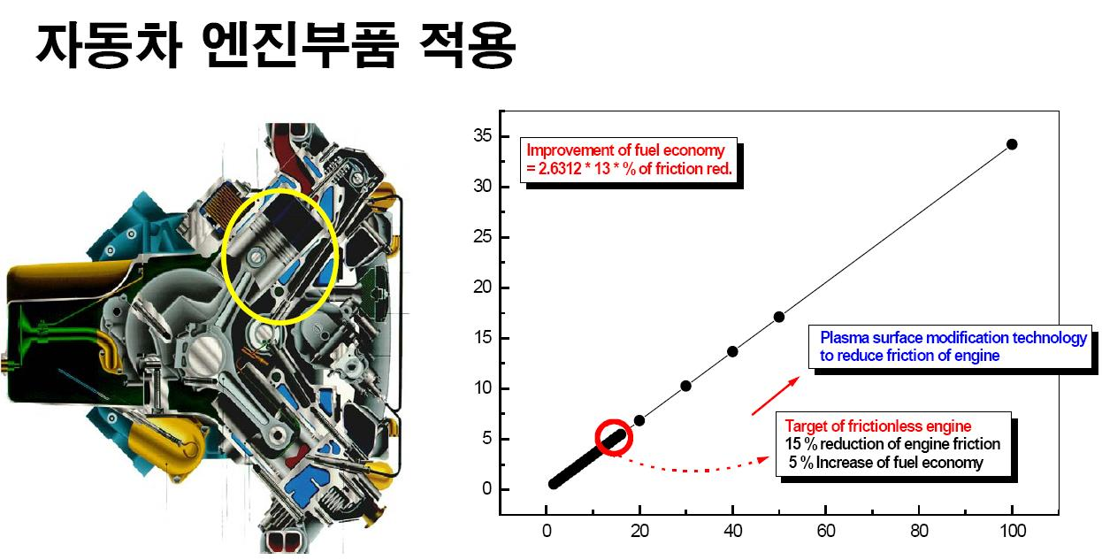
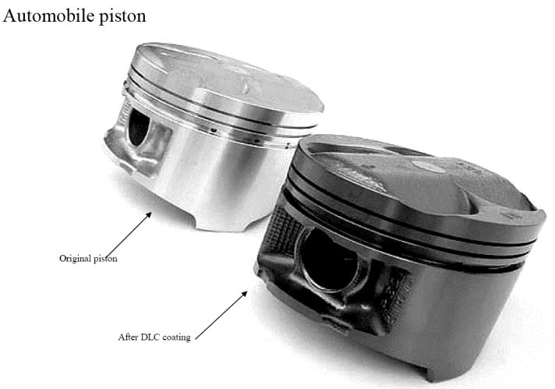
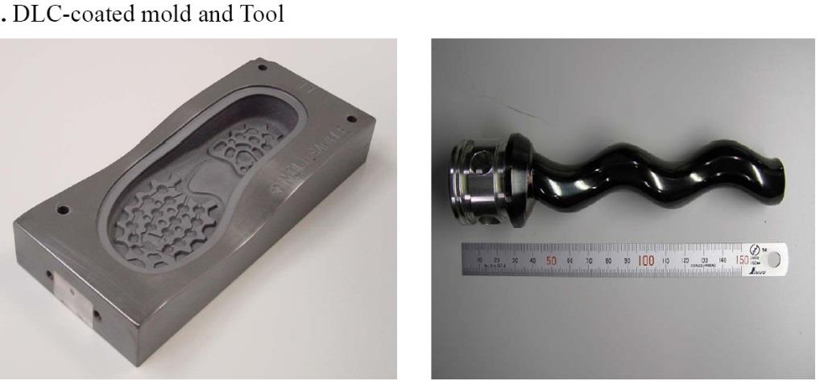
연비효율(%)
피스톤
오른쪽은 왼쪽에 있는 알루미늄 피스톤에 카본을 주입한 상태이다
내마모도
플라즈마를 이용한 표면처리를 하게 되면 위와 같이 복잡한 피처리물도 비교적 간단하게 코팅할 수 있고 내마모도가 올라가기 때문에 산업적으로 많이 적용되고 있다.

Slide 6
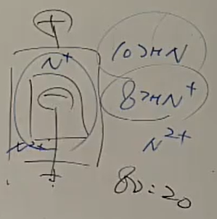
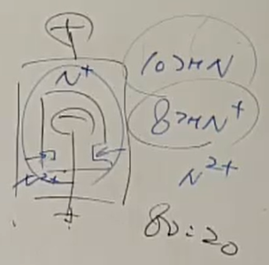
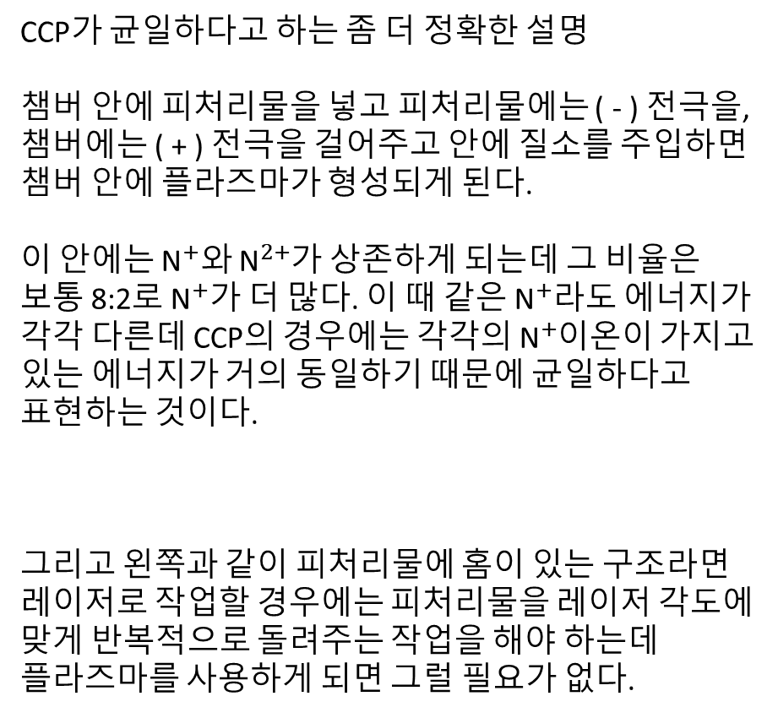
챔버
피처리물
플라즈마
CCP가 균일하다고 하는 좀 더 정확한 설명
챔버 안에 피처리물을 넣고 피처리물에는 ( - ) 전극을, 챔버에는 ( + ) 전극을 걸어주고 안에 질소를 주입하면 챔버 안에 플라즈마가 형성되게 된다.
이 안에는 ${\text{N}}^{+}와 {\text{N}}^{2+}$가 상존하게 되는데 그 비율은 보통 8:2로 ${\text{N}}^{+}$가 더 많다. 이 때 같은 ${\text{N}}^{+}$라도 에너지가 각각 다른데 CCP의 경우에는 각$각의 {\text{N}}^{+}$이온이 가지고 있는 에너지가 거의 동일하기 때문에 균일하다고 표현하는 것이다.
그리고 왼쪽과 같이 피처리물에 홈이 있는 구조라면 레이저로 작업할 경우에는 피처리물을 레이저 각도에 맞게 반복적으로 돌려주는 작업을 해야 하는데 플라즈마를 사용하게 되면 그럴 필요가 없다.

Slide 7
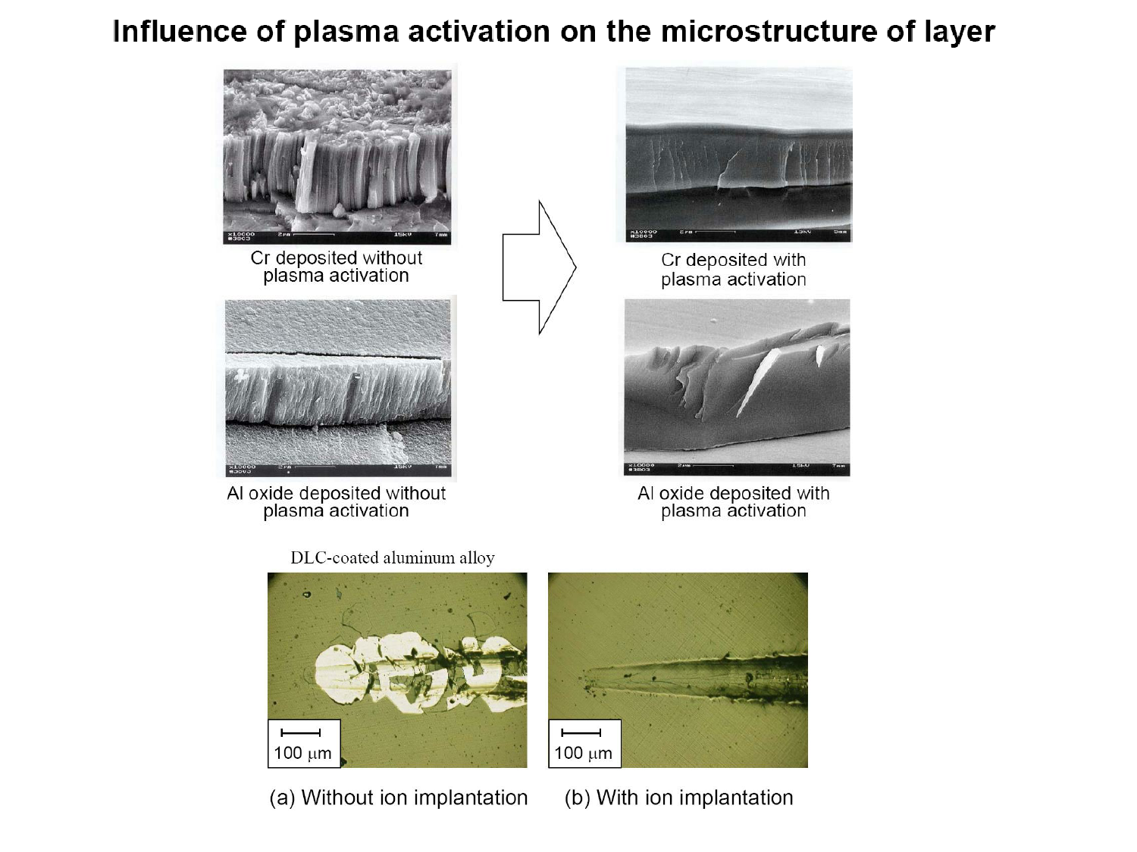

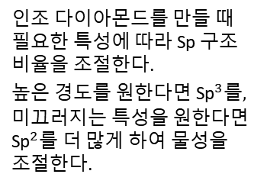
Carbon
C ${\text{Sp}}^{3}$: 다이아몬드
${\text{Sp}}^{2}$ : 흑연
$${\text{Sp}}^{2} {\text{Sp}}^{3}$$
20
$${\text{Sp}}^{2} {\text{Sp}}^{3}$$
20 80
DLC
질 낮은 다이아몬드
인조 다이아몬드를 만들 때 필요한 특성에 따라 Sp 구조 비율을 조절한다.
높은 경도를 원한다면 ${\text{Sp}}^{3}를,$ 미끄러지는 특성을 원한다면 ${\text{Sp}}^{2}를$ 더 많게 하여 물성을 조절한다.
DLC막을 입혀 놨는데 접착력이 안 좋으면 쉽게 떨어져 나가게 된다.
이 두 사진을 비교해보면 이온주입 후의 DLC 막의 접착력이 아주 좋아진 것을 확인할 수 있다.

Slide 8
